Slide 1
Речевое развитие

Slide 2
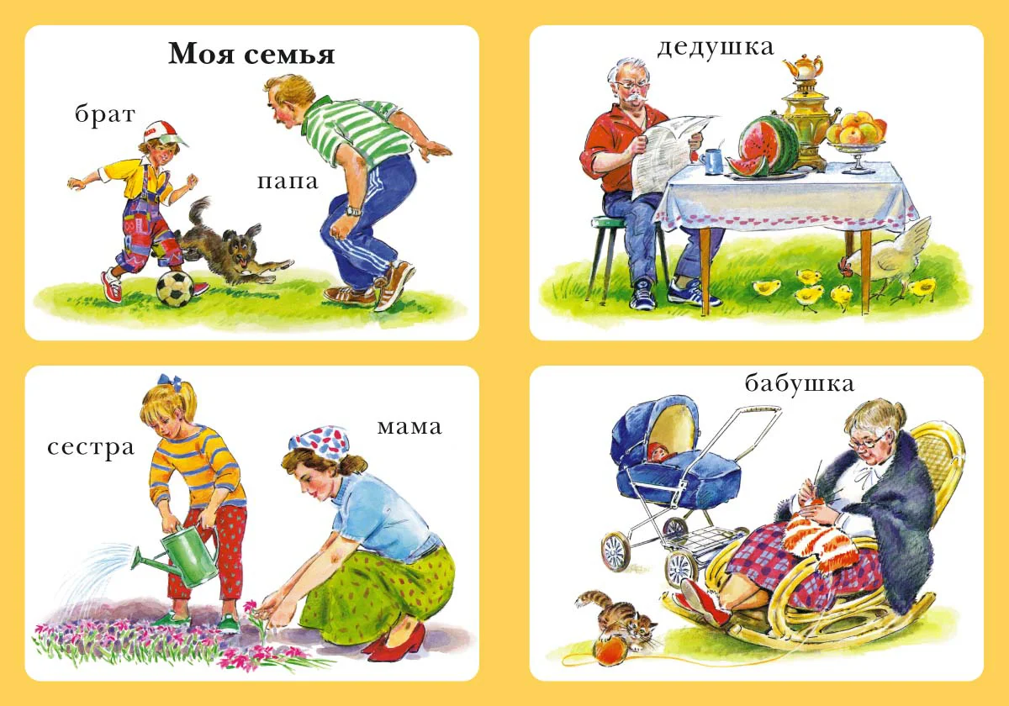
Предложите детям рассмотреть картинки с изображением близких родственников, с помощью наводящих вопросов ребенок должен рассказать кто чем занят?

Slide 3
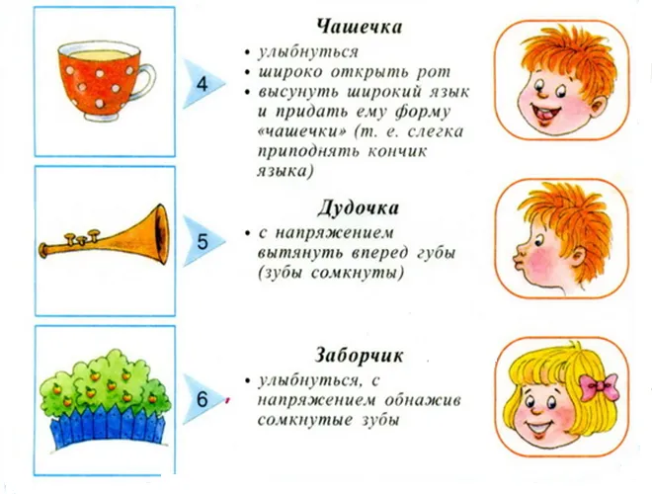
Разучивание с детьми артикуляционной гимнастики.

Slide 4

разучите стихотворение
Е. Благининой.

